Slide 1
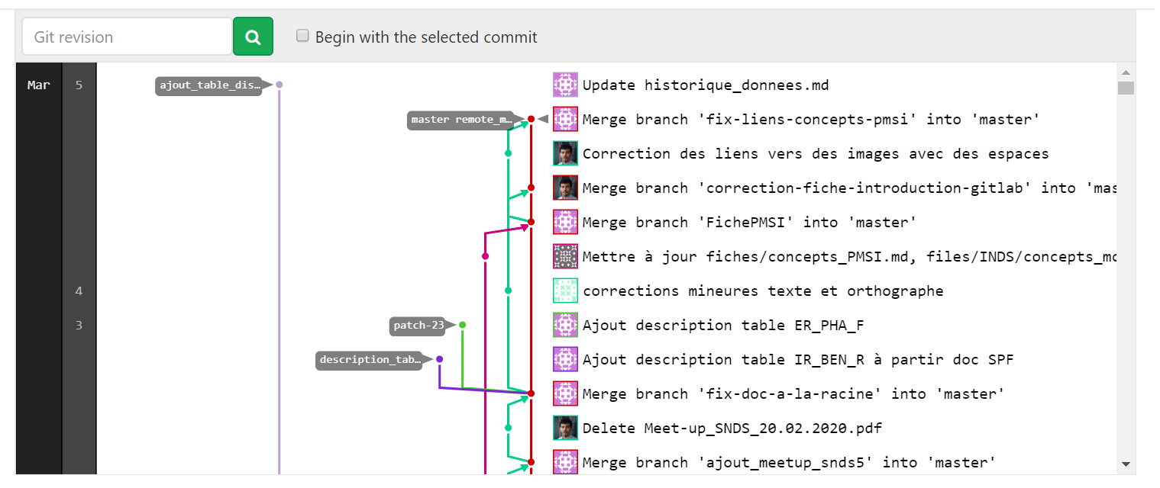
a)
Branches de travail temporaires
1 rond = 1 commit
Fusion (=merge)
dans master
Branche master
= branche centrale
b)

